Slide 1
Grover on 비즈네르
https://youtu.be/TK9_-j3Gmoo
장경배
Notes:
#1
I will start the presentation about what I did with CUDA programming

Slide 2
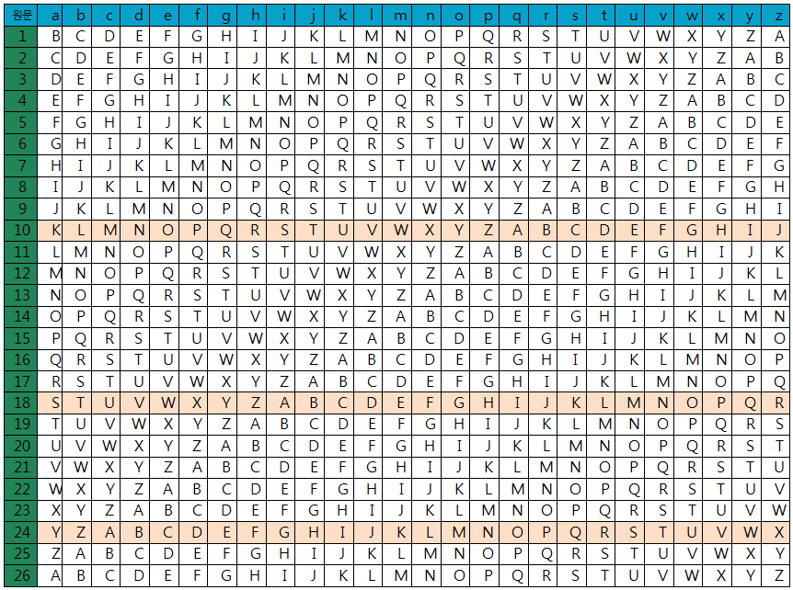
비즈네르 암호
비즈네르에 의하여 1586년에 발표된 암호
비즈네르 표를 사용
빈도 분석법이 거의 불가능
암호화에 키워드(Key)를 사용
Example
평문 : A P P L E
키워드 : K E Y K E
A | P | P | L | E
K | E | Y | K | E
K | T | N | V | I
→
암호문

Slide 3
비즈네르 암호
Example
평문 : A P P L E
키워드 : K E Y K E
A | P | P | L | E
K | E | Y | K | E
K | T | N | V | I
암호문
A ~ Z → 0 ~ 25
암호화
(평문 + 키) mod 26
Example
0(A) + 10(K) mod 26 = 10(K)
15(P) + 24(Y) mod 26 = 13(N)

Slide 4
Grover on 비즈네르
비즈네르 해킹을 위한 Grover Oracle 설계
A~Z (0~25)를 대상으로 하지 않고 16진수를 대상으로 설계
→ 알파벳의 경우 큐빗이 늘어나기 때문에 시뮬레이션이 제한됨
결국은 모듈러 덧셈 암호화
알려진 암호문, 평문에 대하여 Ripple carry addition을 활용
이를 통해 키워드를(Key) 를 찾아냄

Slide 5






Grover on 비즈네르 : 세팅
H
H
${\text{Key}}_{0 }$qubits
H
H
${\text{Key}}_{1 }$qubits
H
${\text{Key}}_{2 }$qubits
H
${\text{Plaintext}}_{0 }$qubits
${\text{Plaintext}}_{1 }$ qubits
${\text{Plaintext}}_{2 }$ qubits
X 게이트로 평문 값 세팅

Slide 6






Grover on 비즈네르 : 오라클 (1/2)
H
사용된 큐빗 : 25개
Key, Plinatext : 24개
carry – bit : 1개
H
${\text{Key}}_{0 }$qubits
Ripple-carry
H
H
${\text{Key}}_{1 }$qubits
H
Ripple-carry
어차피 단위 별로 적용되어
키워드 길이를 몰라도
상관 없음
${\text{Key}}_{2 }$qubits
H
Ripple-carry
${\text{Plaintext}}_{0 }$qubits
addition
${\text{Plaintext}}_{1 }$ qubits
addition
${\text{Plaintext}}_{2 }$ qubits
addition

Slide 7
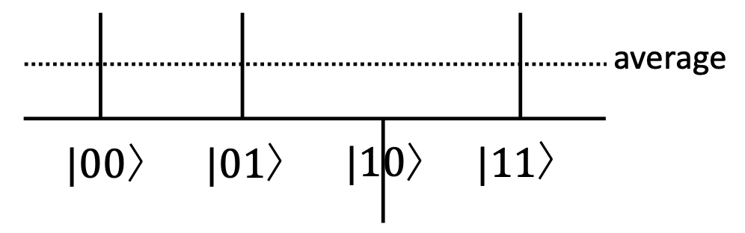






Grover on 비즈네르 : 오라클 (2/2)
H
*
H
${\text{Key}}_{0 }$qubits
Ripple-carry
→ 2^2
H
H
${\text{Key}}_{1 }$qubits
H
Ripple-carry
Option 1
2^12 경우의 수
${\text{Key}}_{2 }$qubits
H
Ripple-carry
Option 2
2^4 경우의 수
${\text{Plaintext}}_{0 }$qubits
addition
Z
${\text{Plaintext}}_{1 }$ qubits
addition
Z
${\text{Plaintext}}_{2 }$ qubits
addition
Z
Option 2의 iteration
횟수가 더 효율적
Z
Option 1
Option 2

Slide 8
Grover on 비즈네르 : Diffusion operator
H
H
Diffusion
operator
${\text{Key}}_{0 }$qubits
Diffusion
operator
H
Option 2 사용
H
${\text{Key}}_{1 }$qubits
H
${\text{Key}}_{2 }$qubits
H
Oracle
Option 1
Option 2
${\text{Plaintext}}_{0 }$qubits
${\text{Plaintext}}_{1 }$ qubits
${\text{Plaintext}}_{2 }$ qubits

Slide 9
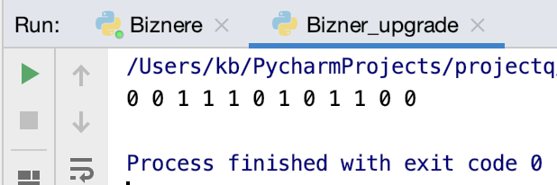
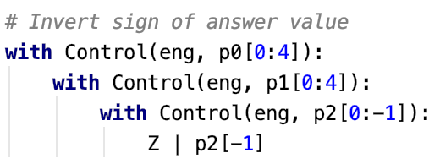
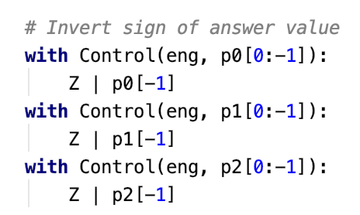
시뮬레이션 결과
세팅
평 문 : 0xF42
키워드 : 0x3AC
암호문 : 0x2EE
반복 횟수 : 3
키워드 : 0x3AC
Option 1의 경우
반복 횟수가 많이 요구됨 (2^12)
17번 정도 시, 나옴
15+3 mod 16 → 2
4+10 mod 16 → 14
2+12 mod 16 → 14
2 E E
Option 1
Option 2

Slide 10
감사합니다

